Slide 1





Платформа по расшифровке
ИК-спектров

Slide 2

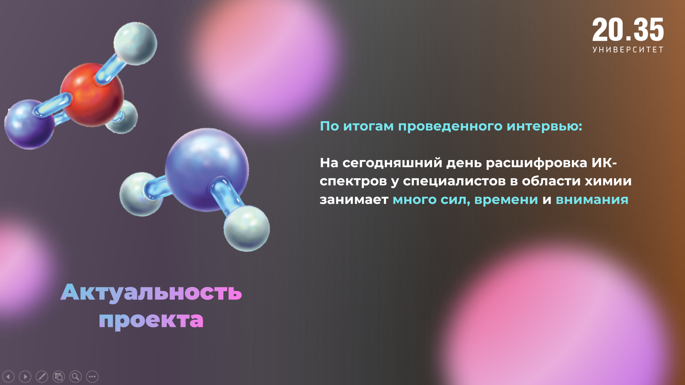
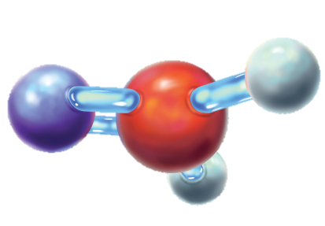
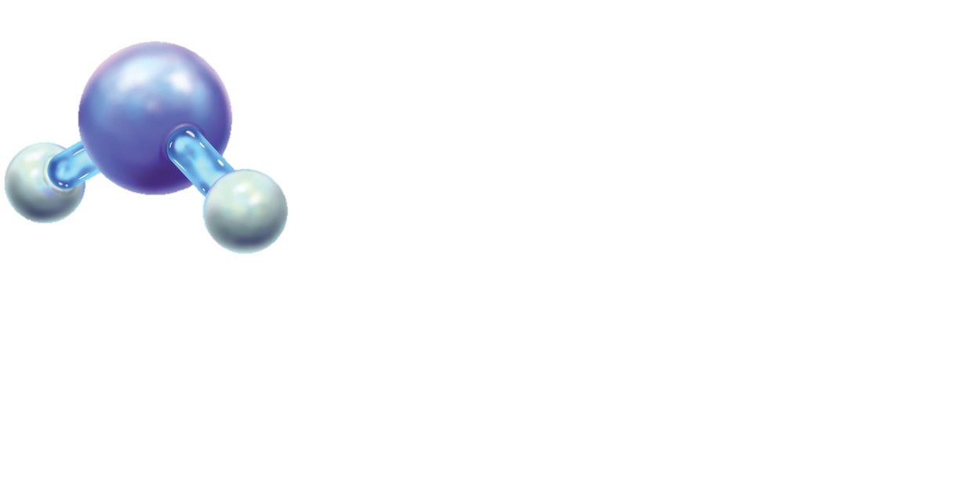
Актуальность проекта
По итогам проведенного интервью:
На сегодняшний день расшифровка ИК-спектров у специалистов в области химии занимает много сил, времени и внимания

Slide 3

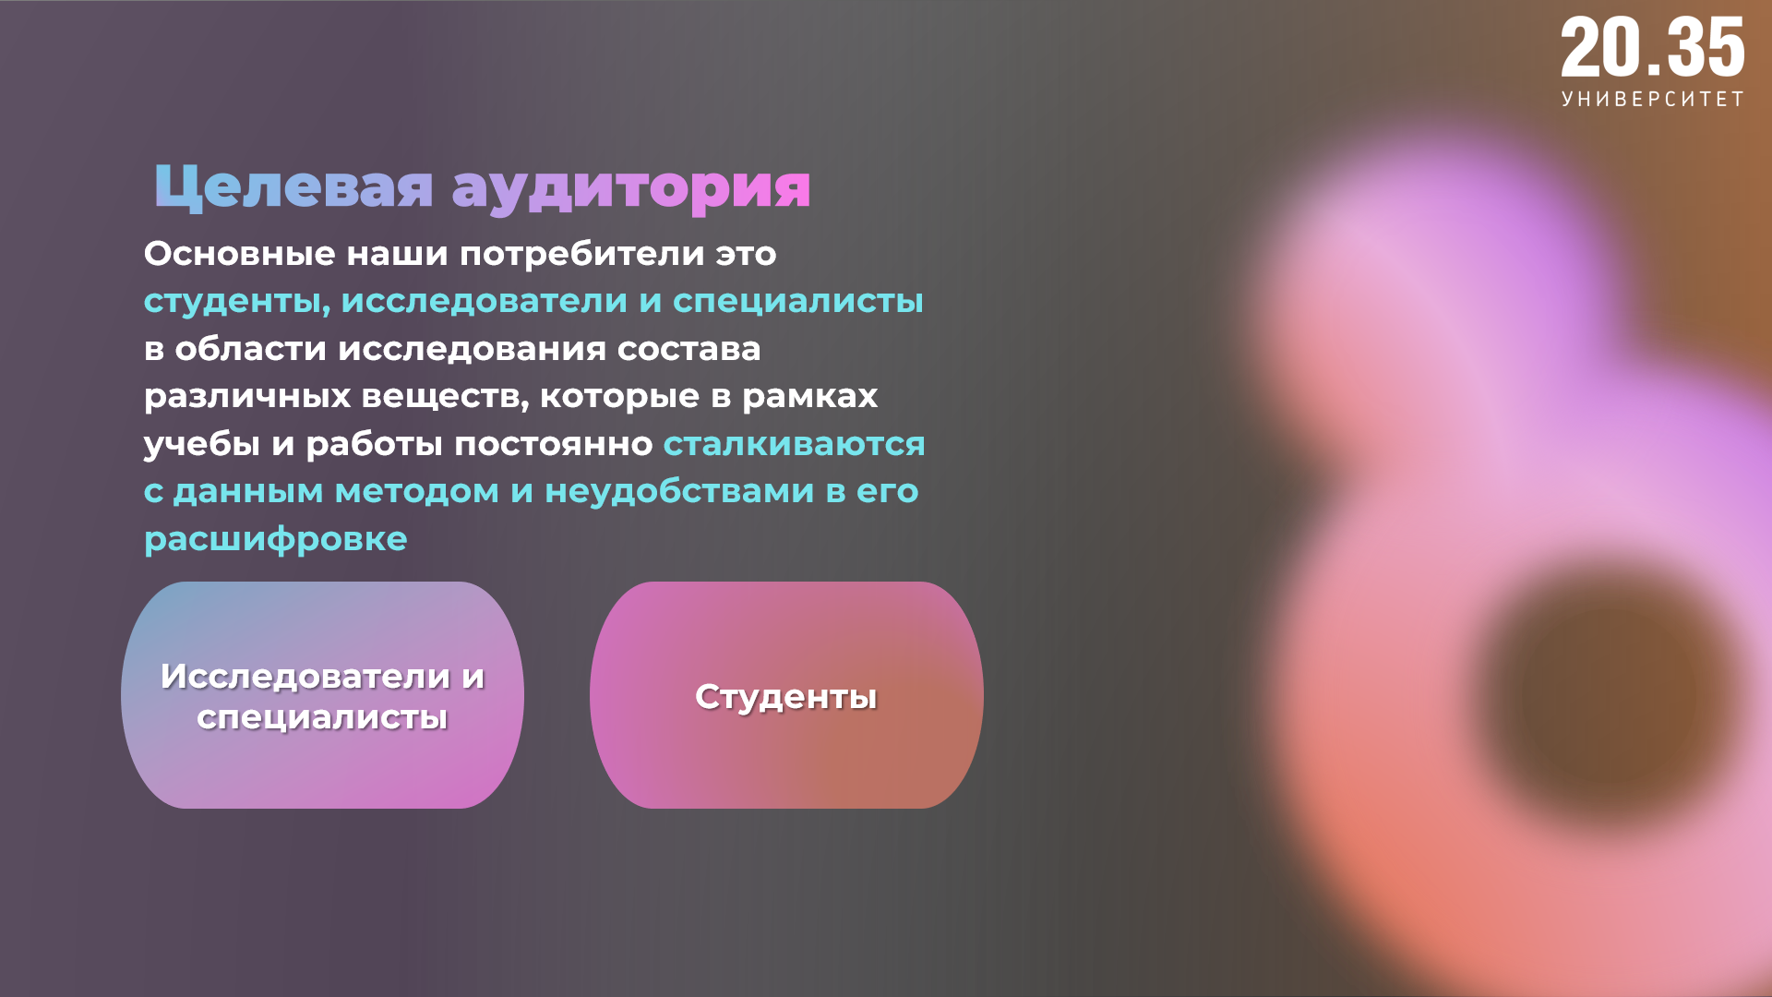
Целевая аудитория
Основные наши потребители это студенты, исследователи и специалисты в области исследования состава различных веществ, которые в рамках учебы и работы постоянно сталкиваются с данным методом и неудобствами в его расшифровке
Исследователи и специалисты
Студенты

Slide 4

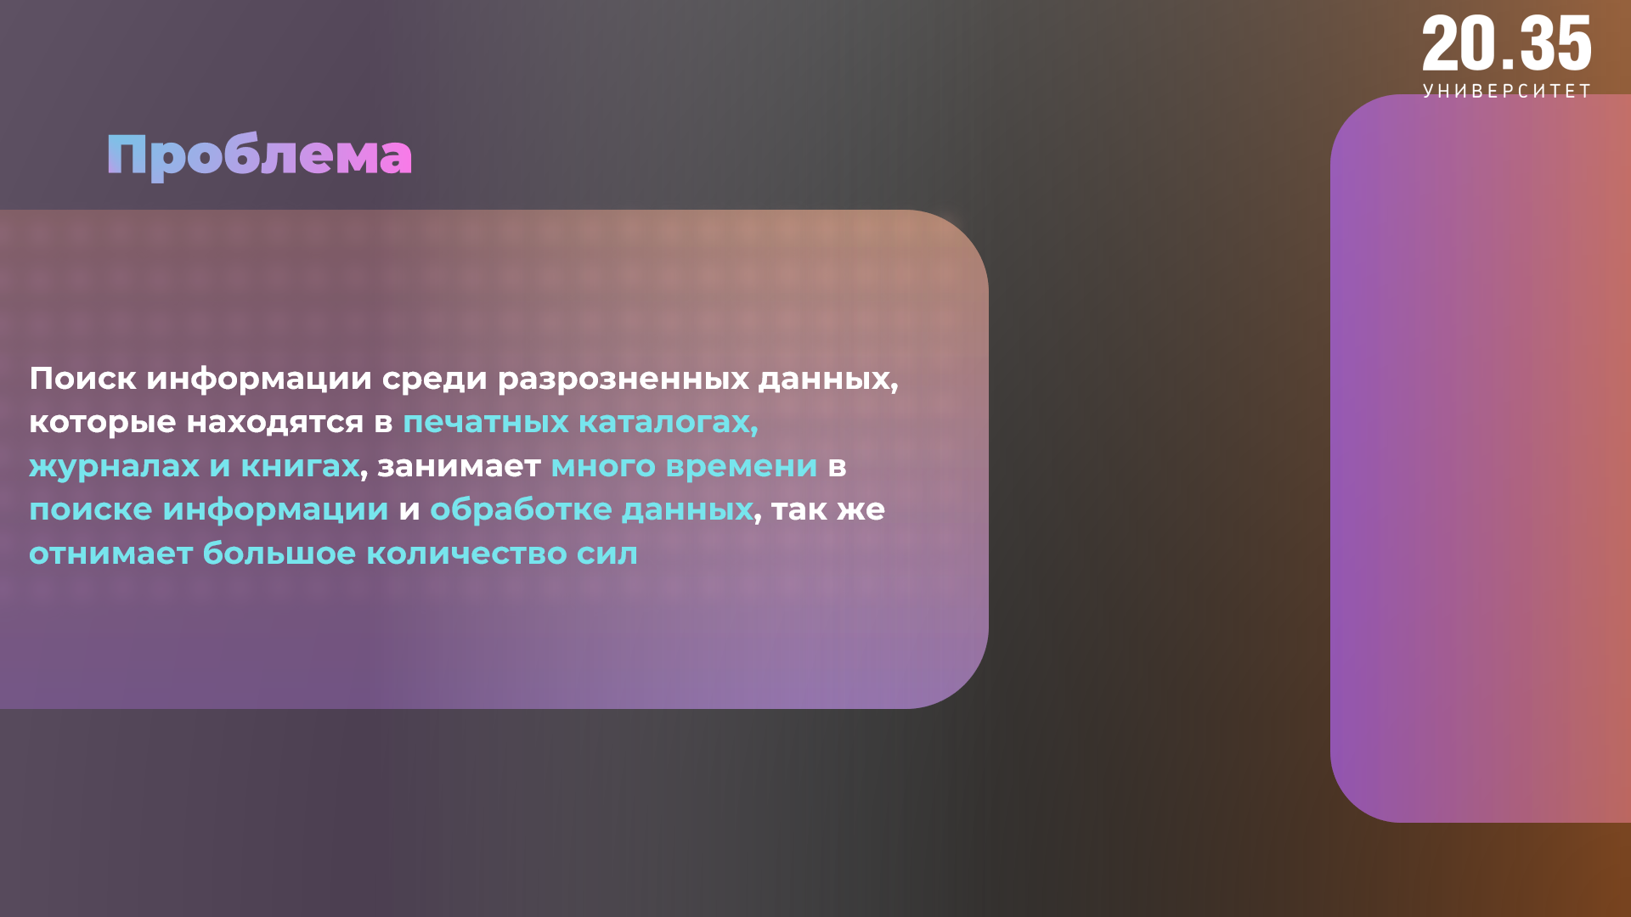
Проблема
Поиск информации среди разрозненных данных, которые находятся в печатных каталогах, журналах и книгах, занимает много времени в поиске информации и обработке данных, так же отнимает большое количество сил

Slide 5

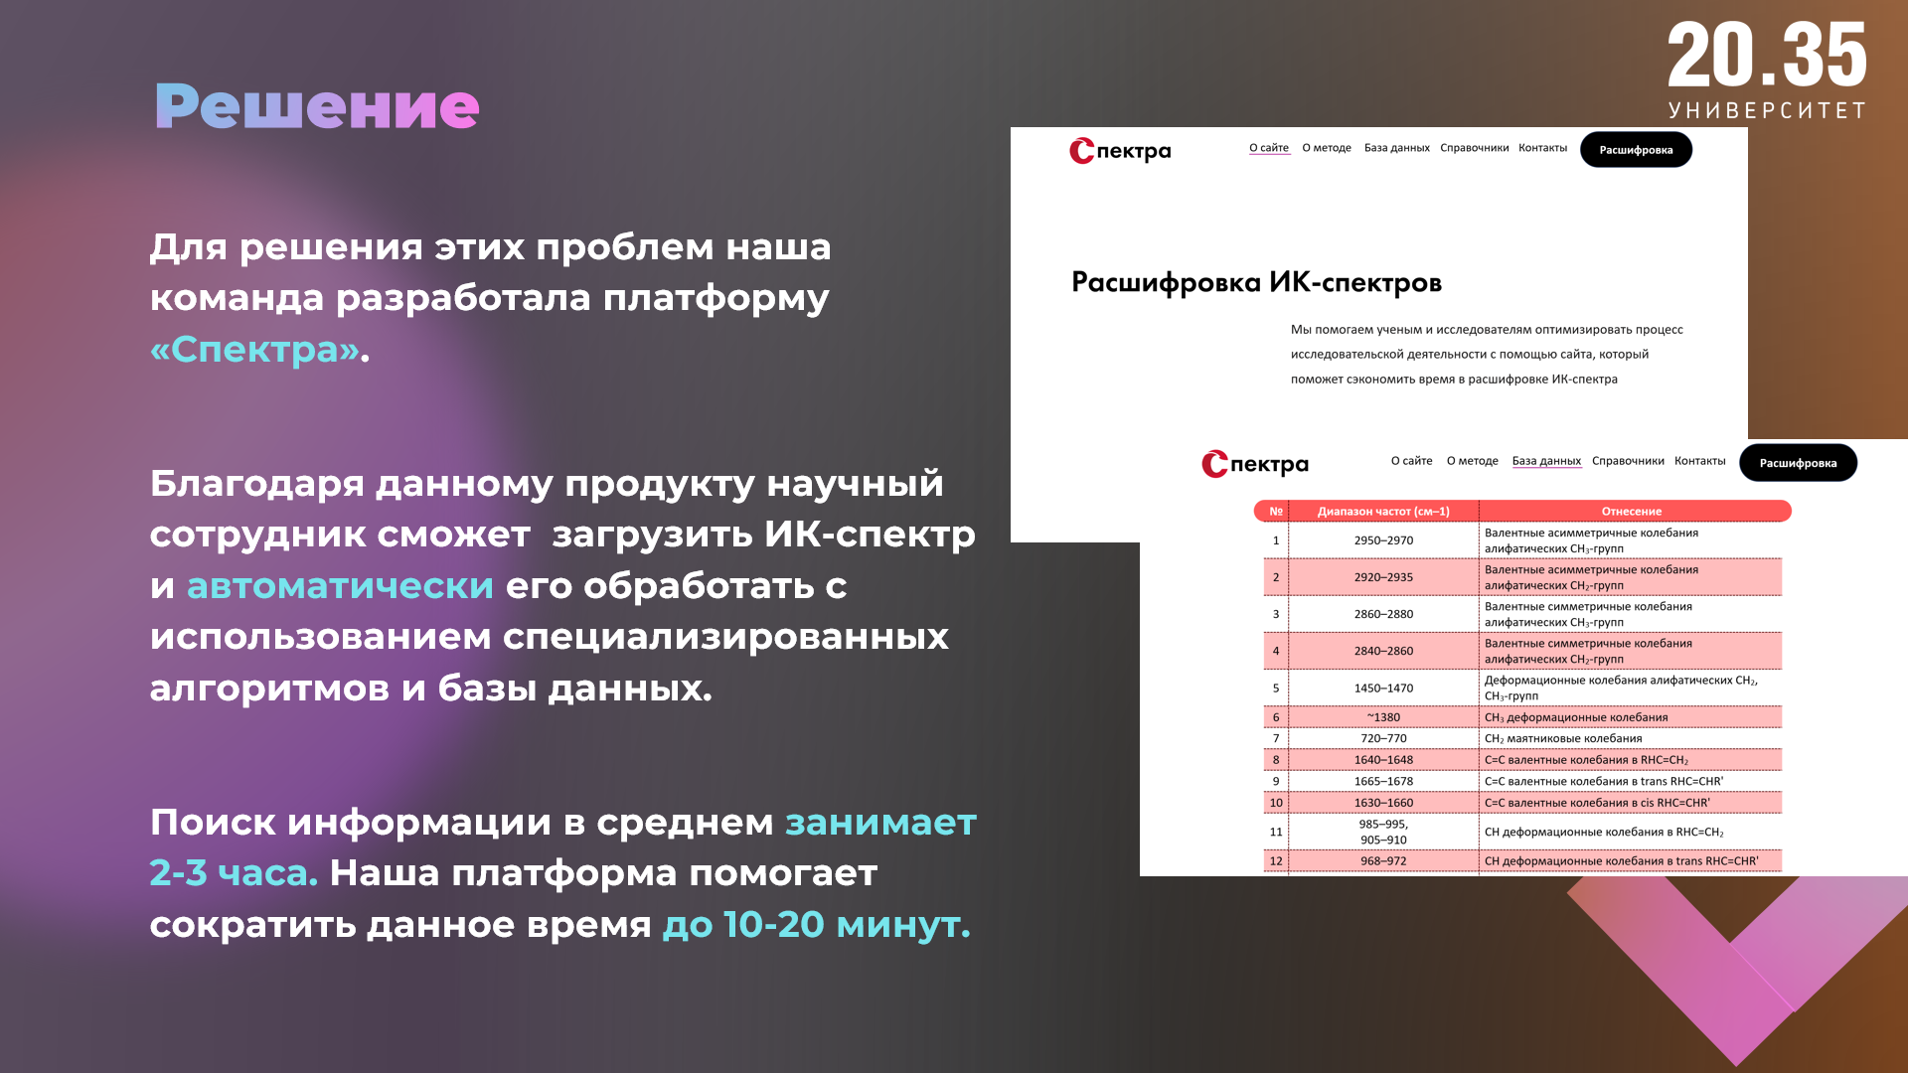
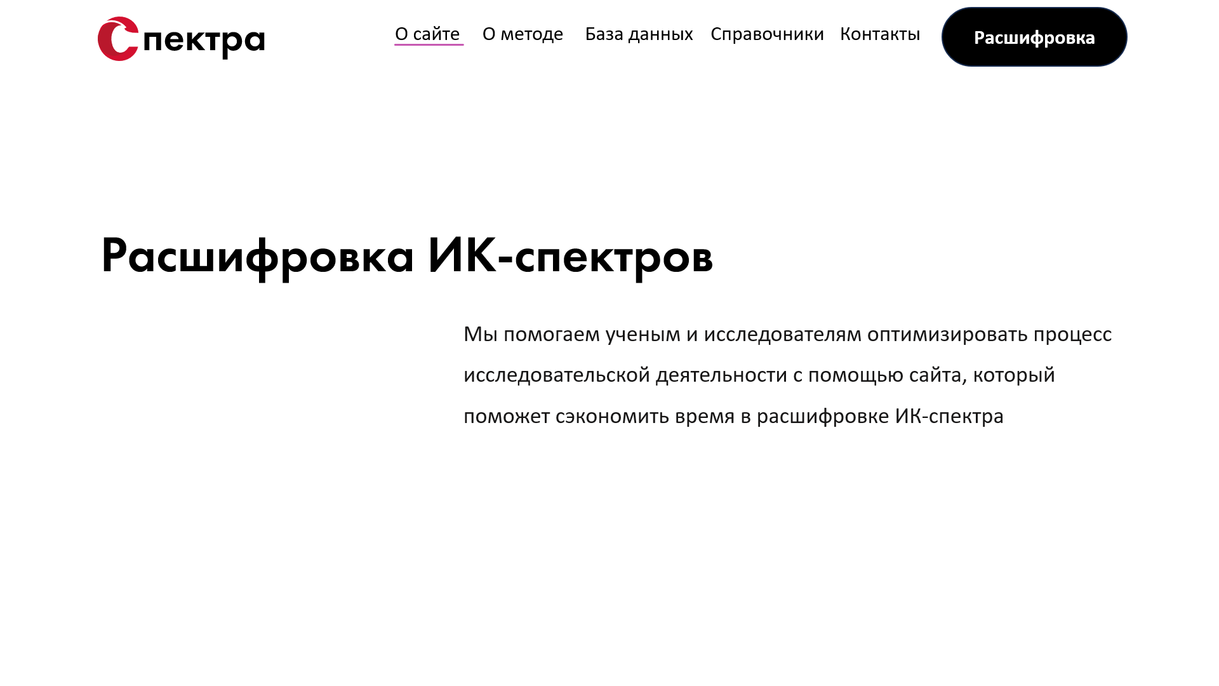
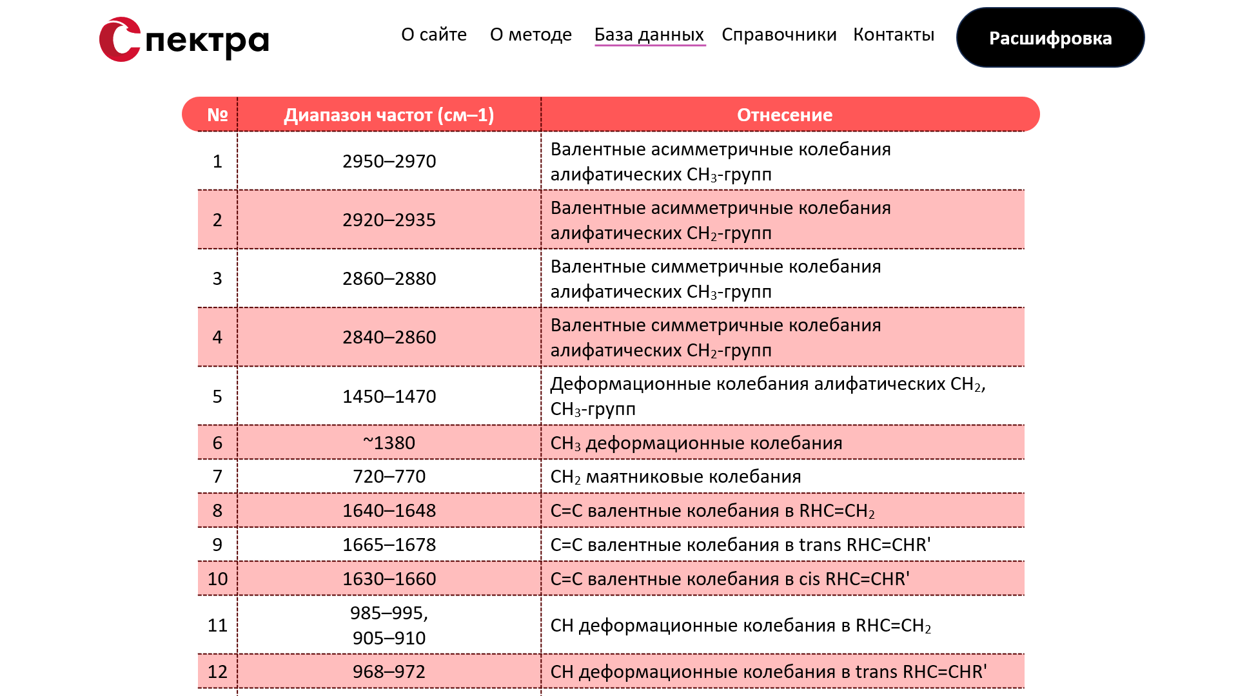
Решение
Для решения этих проблем наша команда разработала платформу «Спектра».
Благодаря данному продукту научный сотрудник сможет загрузить ИК-спектр и автоматически его обработать с использованием специализированных алгоритмов и базы данных.
Поиск информации в среднем занимает 2-3 часа. Наша платформа помогает сократить данное время до 10-20 минут.

Slide 7
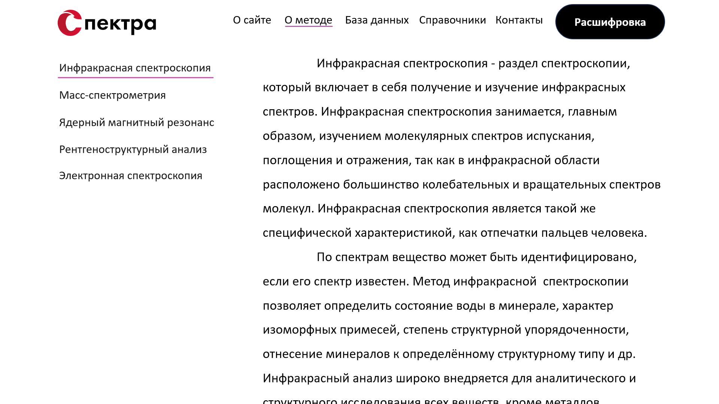

Slide 9
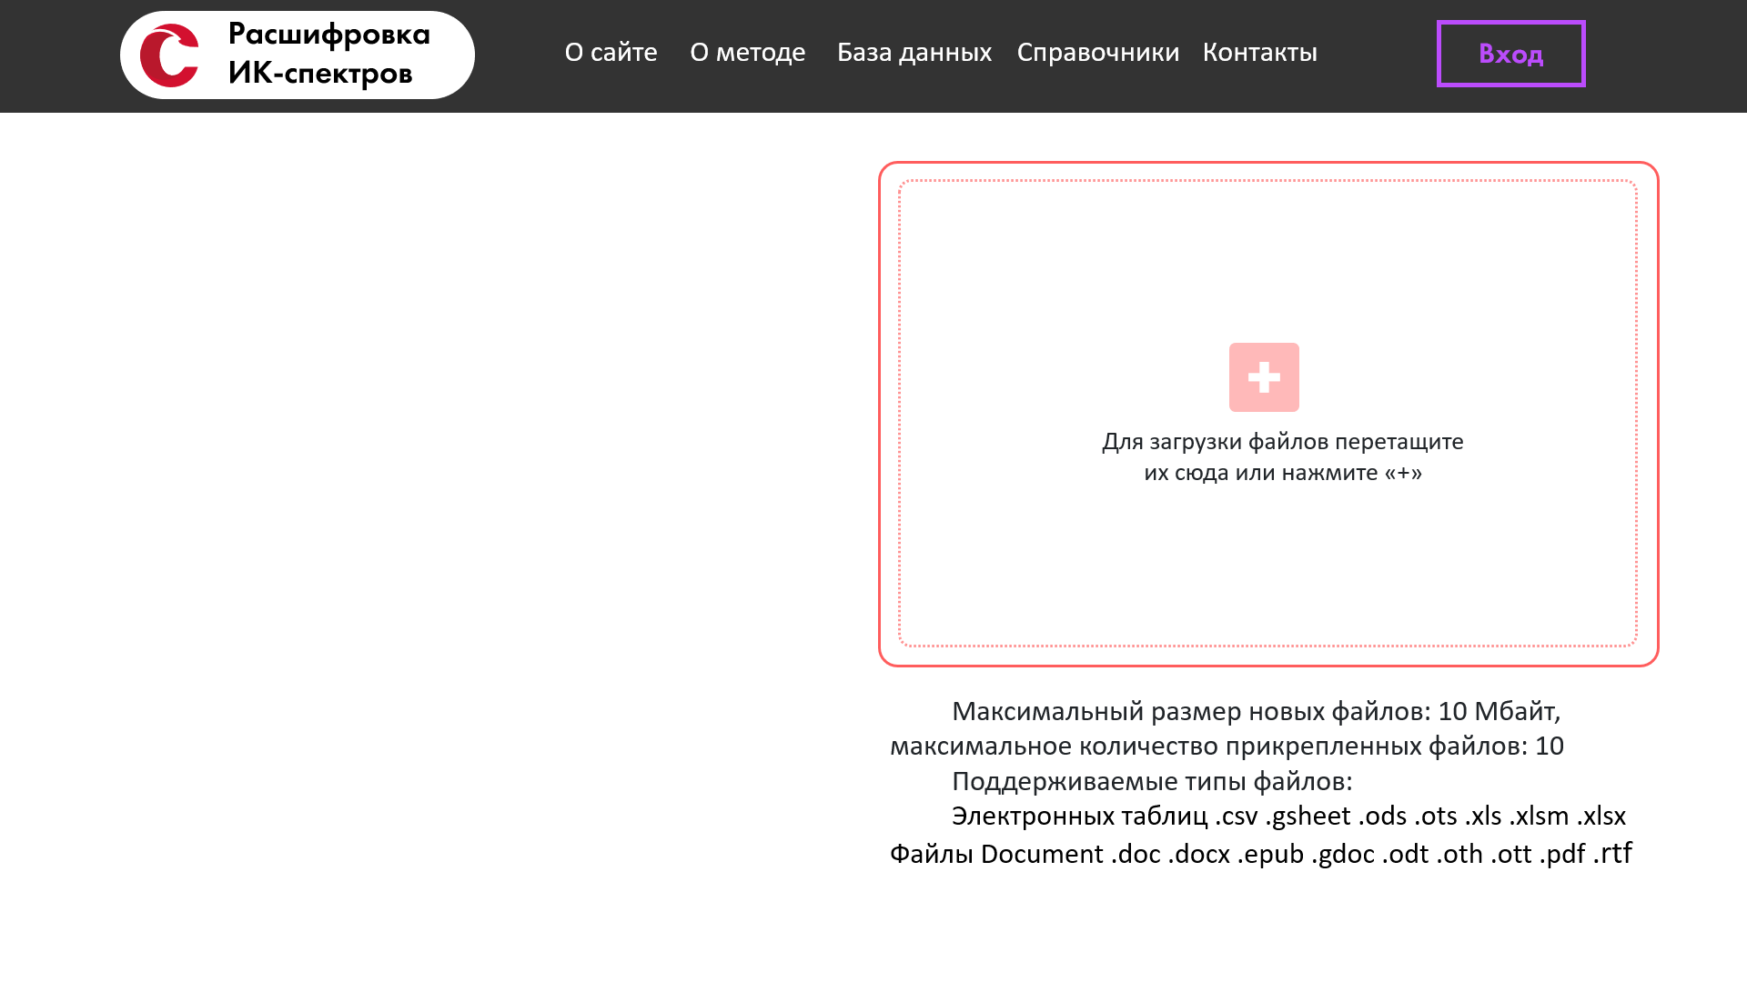

Slide 10
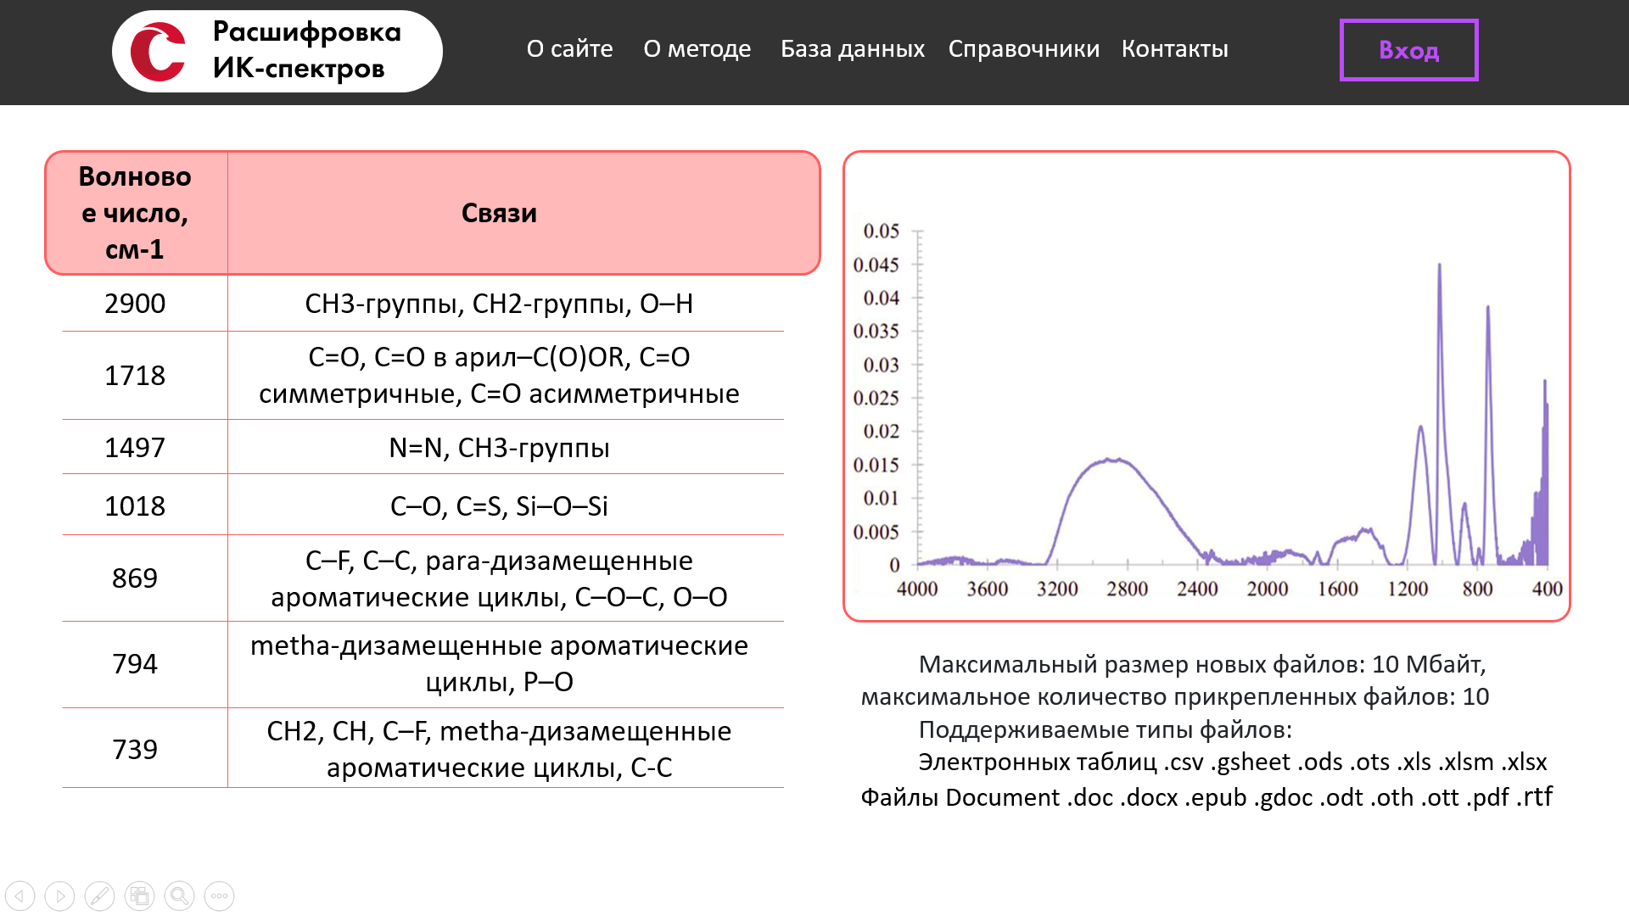

Slide 11
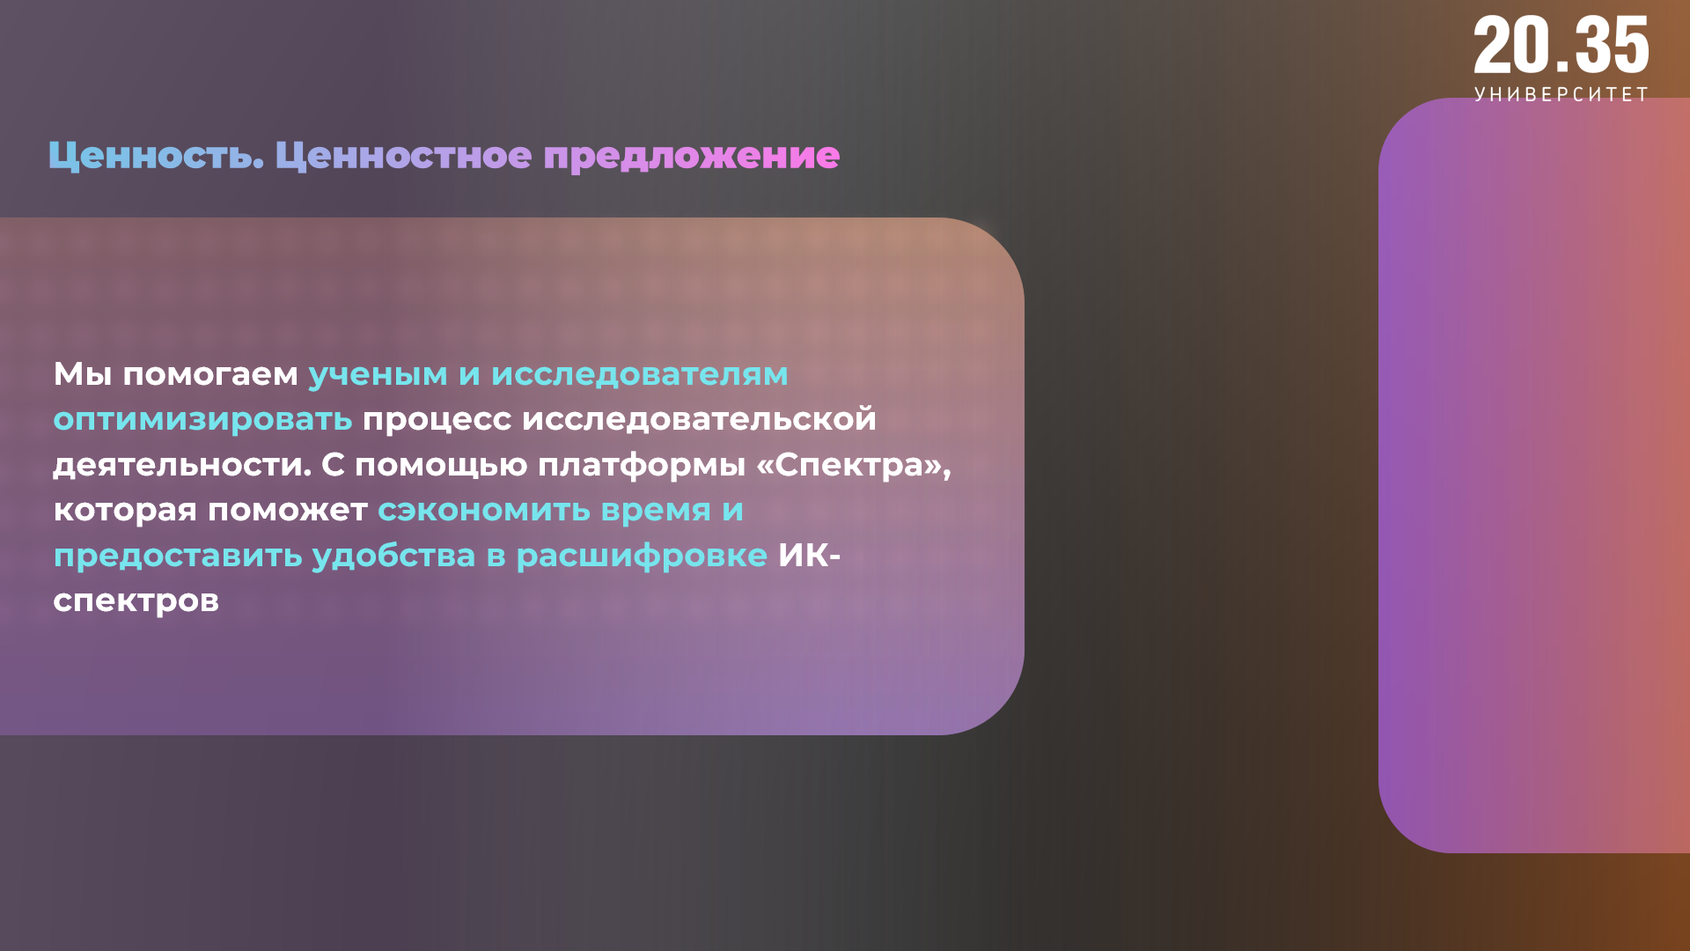
Ценность. Ценностное предложение
Мы помогаем ученым и исследователям оптимизировать процесс исследовательской деятельности. С помощью платформы «Спектра», которая поможет сэкономить время и предоставить удобства в расшифровке ИК-спектров

Slide 12
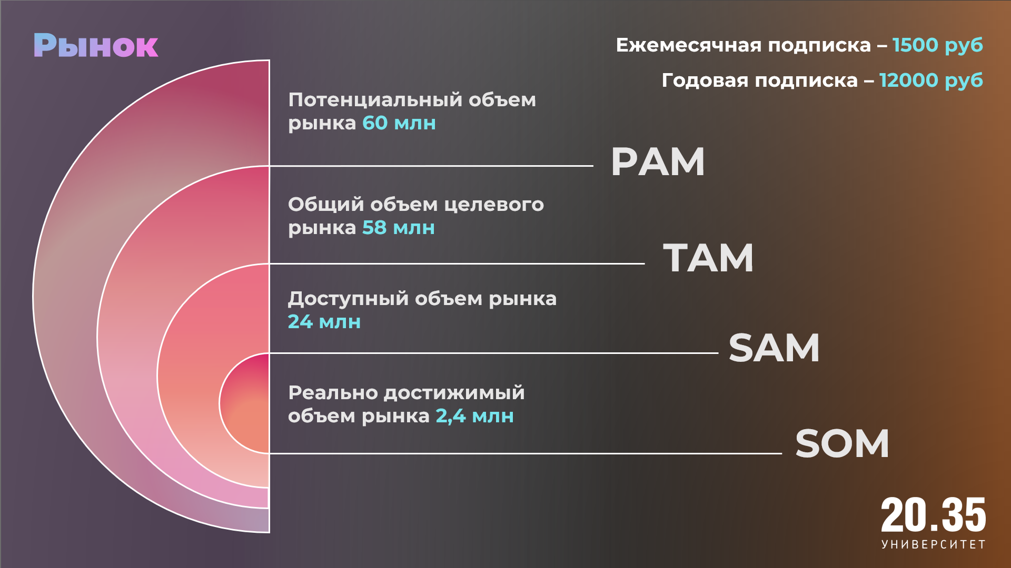
Рынок
Ежемесячная подписка – 1500 руб
Годовая подписка – 12000 руб
Потенциальный объем рынка 60 млн
PAM
Общий объем целевого рынка 58 млн
TAM
Доступный объем рынка 24 млн
SAM
Реально достижимый объем рынка 2,4 млн
SOM

Slide 13
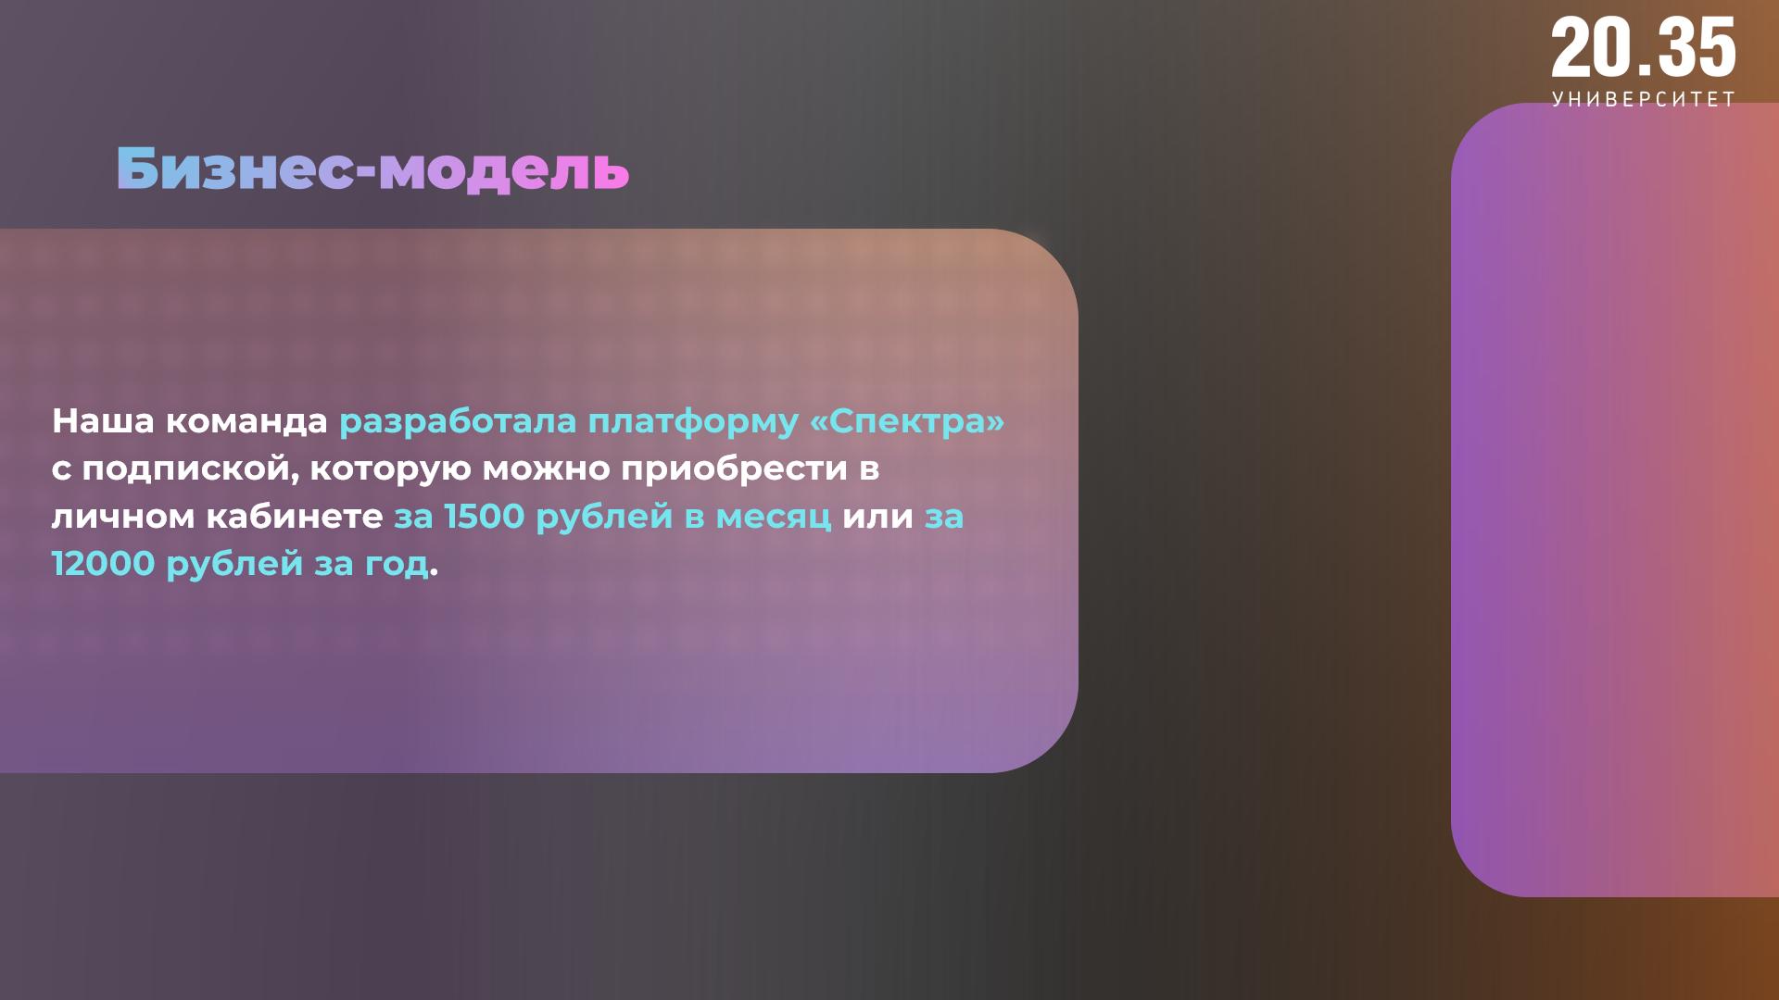
Бизнес-модель
Наша команда разработала платформу «Спектра» с подпиской, которую можно приобрести в личном кабинете за 1500 рублей в месяц или за 12000 рублей за год.

Slide 14

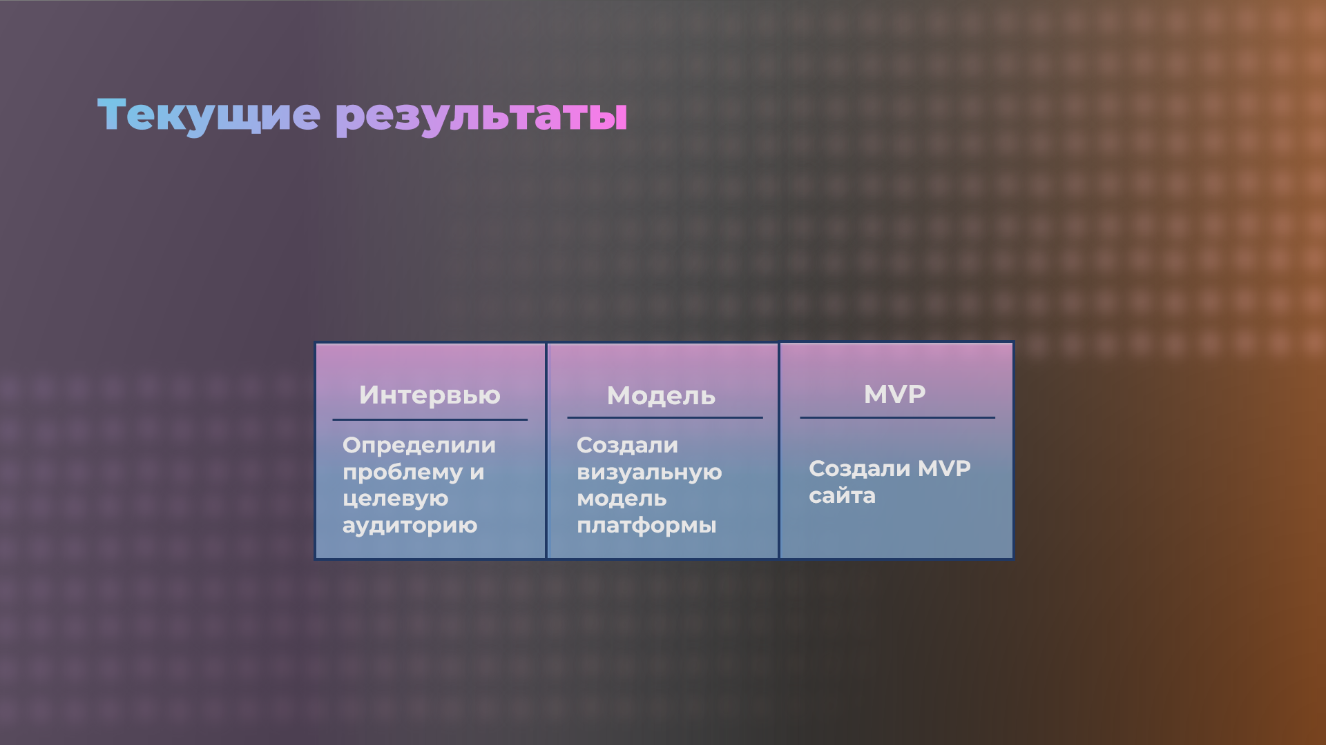
Текущие результаты
Интервью
Модель
MVP
Определили проблему и целевую аудиторию
Создали визуальную модель платформы
Создали MVP сайта

Slide 15

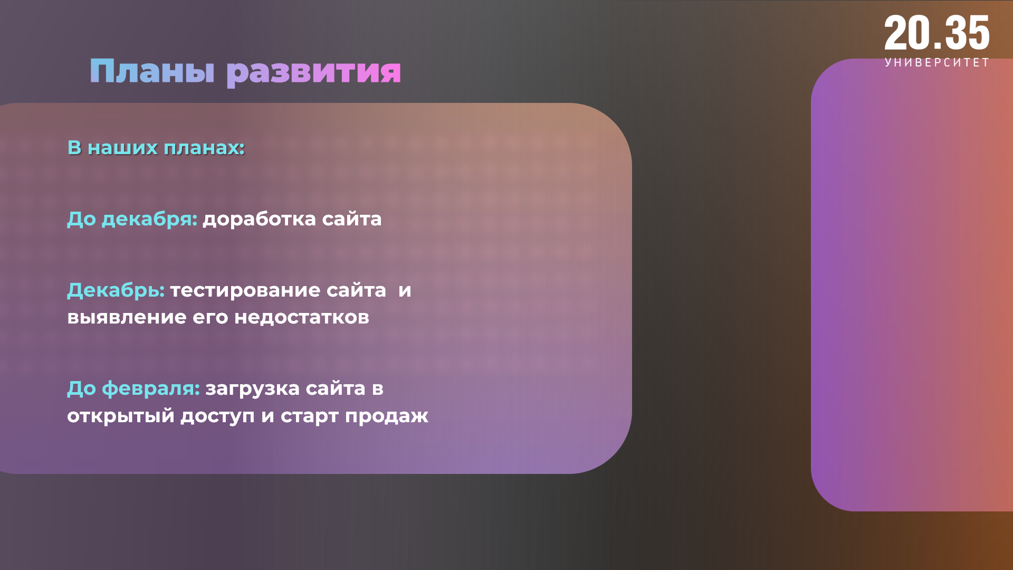
Планы развития
В наших планах:
До декабря: доработка сайта
Декабрь: тестирование сайта и выявление его недостатков
До февраля: загрузка сайта в открытый доступ и старт продаж

Slide 16

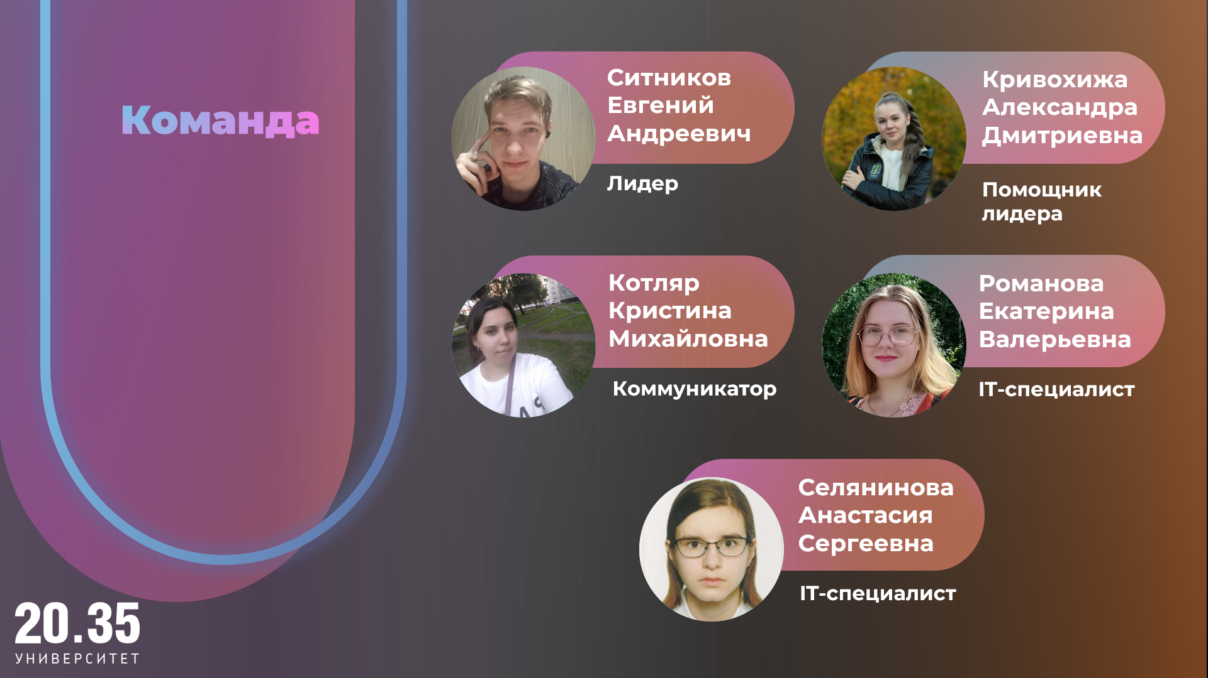
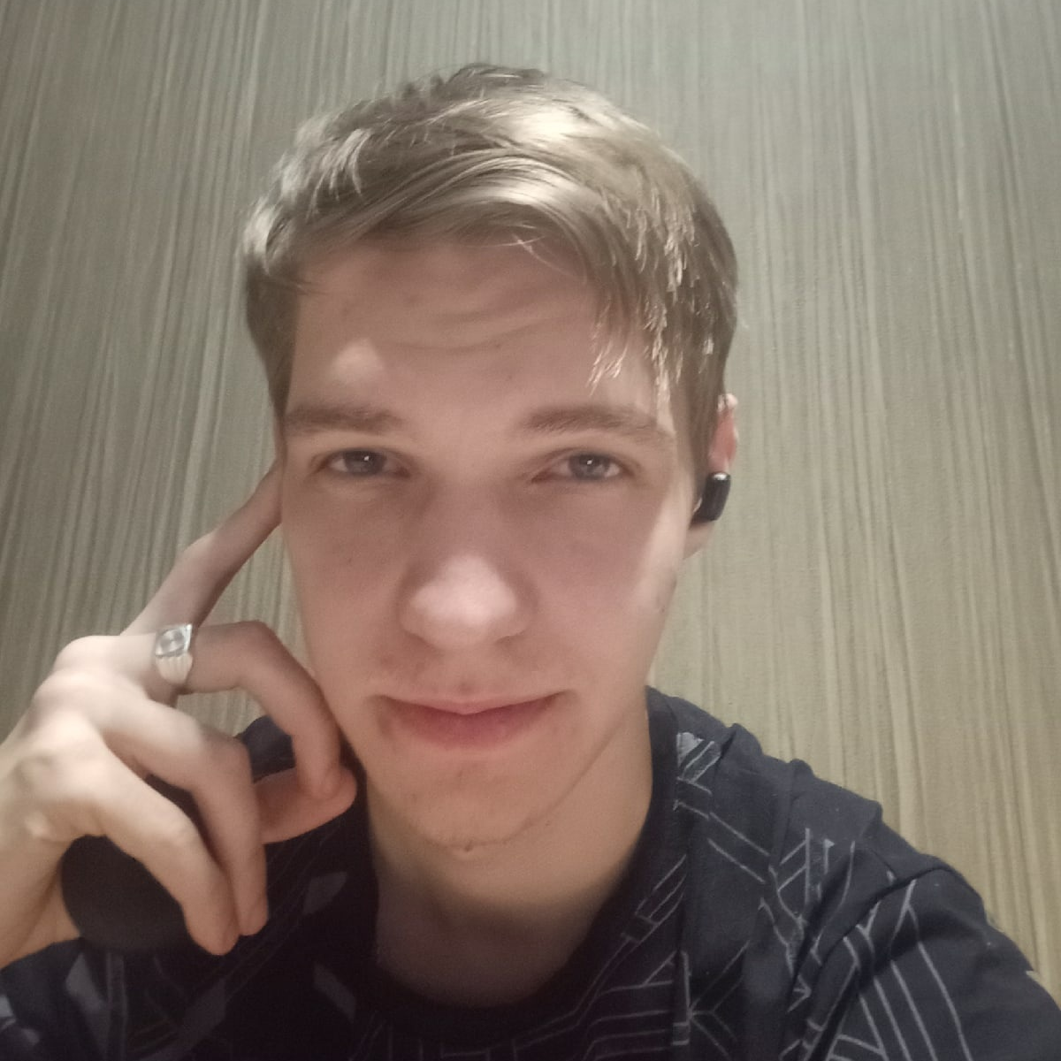
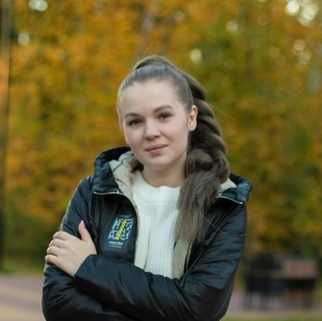
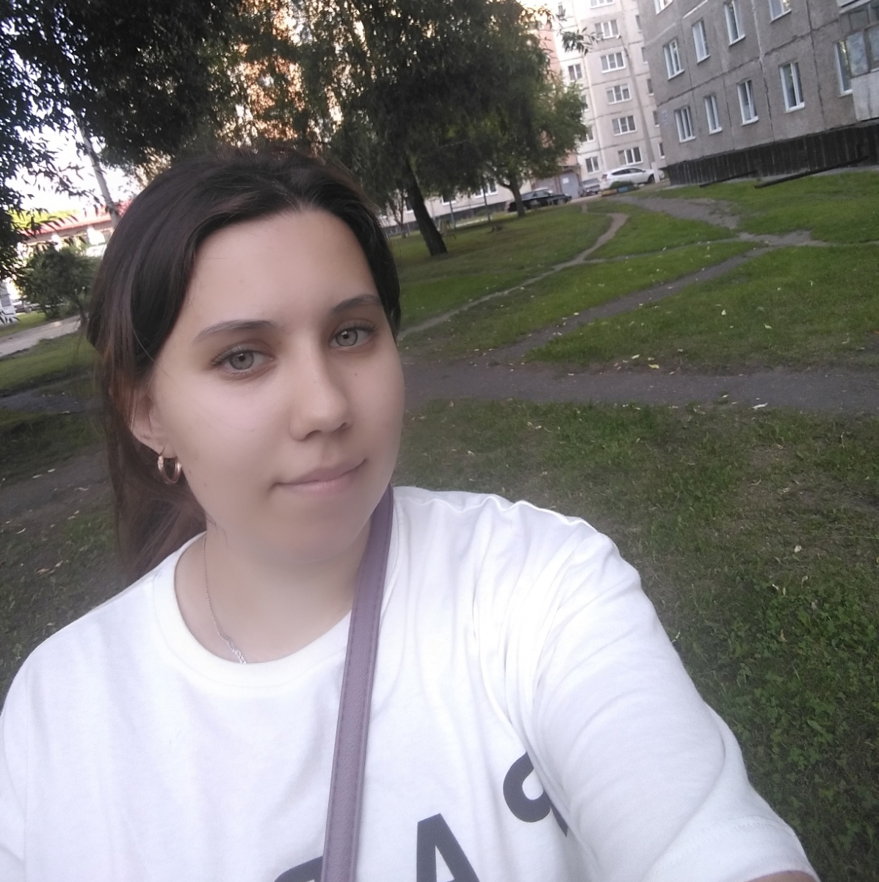
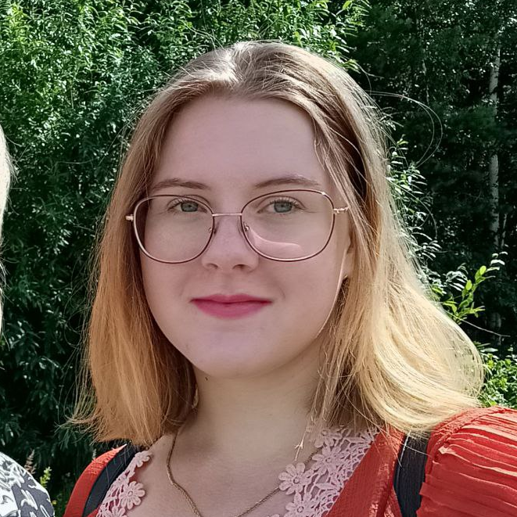
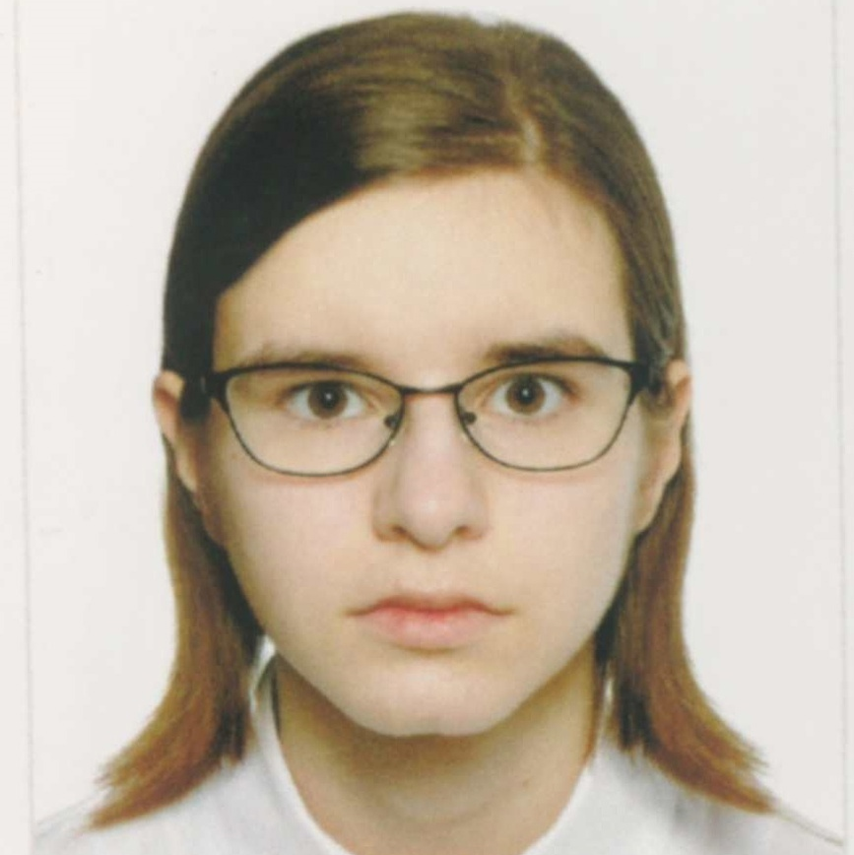
Команда
Ситников Евгений Андреевич
Лидер
Кривохижа
Александра
Дмитриевна
Помощник лидера
Котляр Кристина Михайловна
Коммуникатор
Романова Екатерина Валерьевна
IT-специалист
Селянинова
Анастасия
Сергеевна
IT-специалист

Slide 17

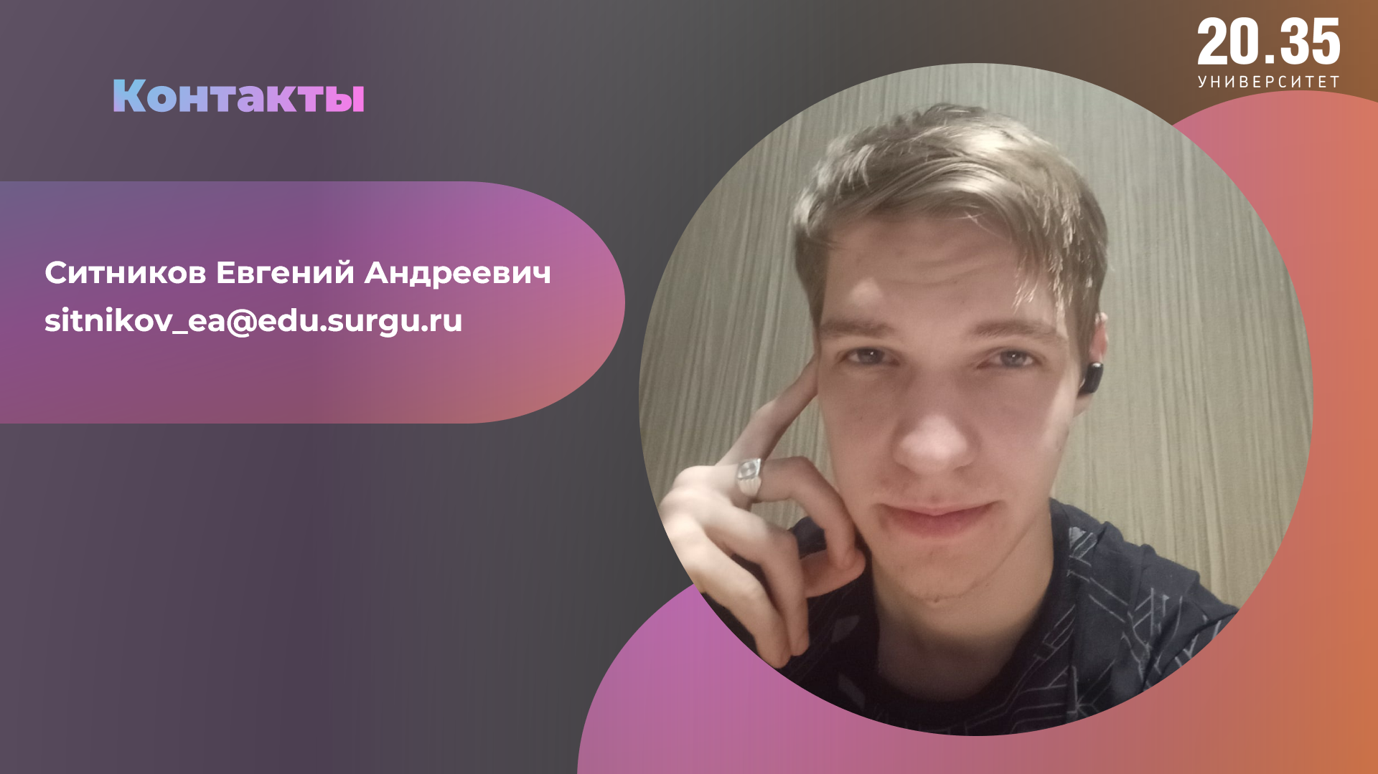
Контакты
Ситников Евгений Андреевич
sitnikov_ea@edu.surgu.ru

